Slide 1
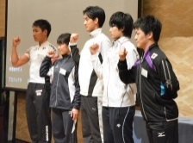
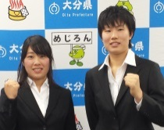
アスナビ・チーム大分プロジェクト
＜大分県独自のアスリート就職支援の取組＞
「大分アスナビ」第２弾開催決定！
企業とトップアスリートをマッチングを目指す、ＪＯＣ（公益財団法人日本オリンピック委員会）の就職支援制度「アスナビ」の県内企業向け説明会を下記のとおり開催いたします。
平成２８年５月１６日（月）
１４：００～１５：３０
大分オアシスタワーホテル３階「紅梅の間」
多くの企業のご参加をお待ちしています！
詳しい情報はＨＰにて→ ｃｌｉｃｋ！
アスナビ・チーム大分プロジェクト
検索
■問い合わせ
大分県競技力向上対策本部事務局（大分県教育庁体育保健課内）
〒870-8503 大分県大分市府内町3-10-1 TEL 097-506-5641 FAX 097-506-1812

